Slide 1
Markdown
Мансур А. о. Абдулфазов

Slide 2
Цель работы
Научиться оформлять отчёты с помощью легковесного языка разметки Markdown.

Slide 3
Задание
Сделайте отчёт по предыдущей лабораторной работе в формате Markdown.
В качестве отчёта просьба предоставить отчёты в 3 форматах: pdf, docx и md (в архиве)

Slide 4
Теоретическое введение
Markdown — облегчённый язык разметки, созданный с целью обозначения форматирования в простом тексте, с максимальным сохранением его читаемости человеком, и пригодный для машинного преобразования в языки для продвинутых публикаций (HTML, Rich Text и других).

Slide 5
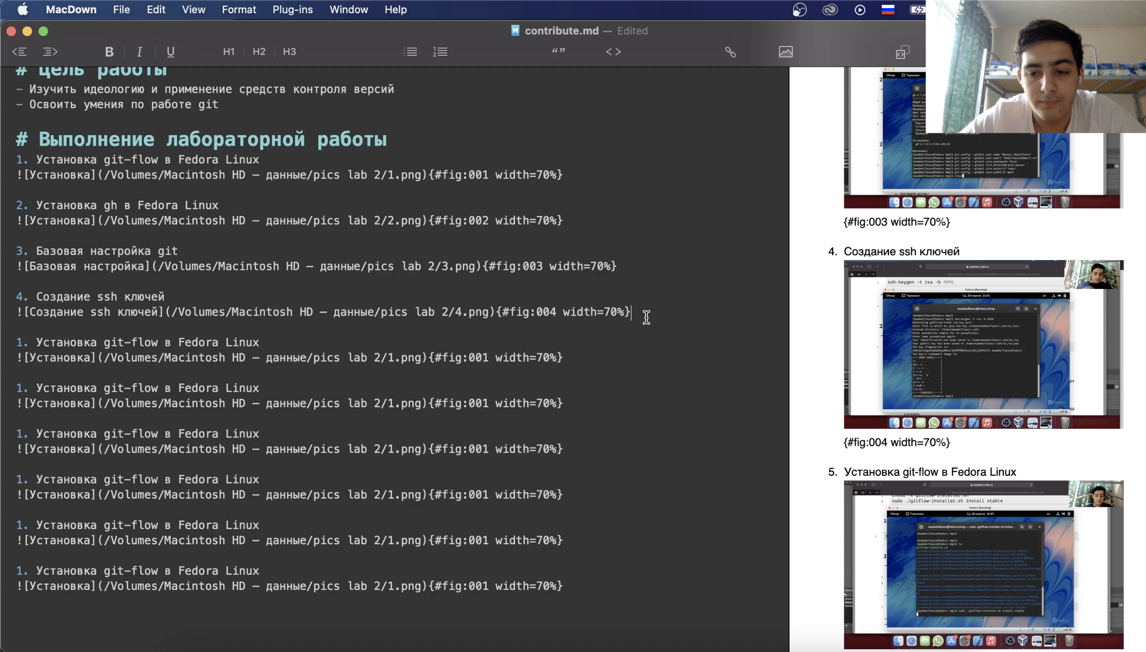
Выполнение лабораторной работы
Создание отчёта в формате md по шаблону (Рис.1)
Создание отчёта

Slide 6
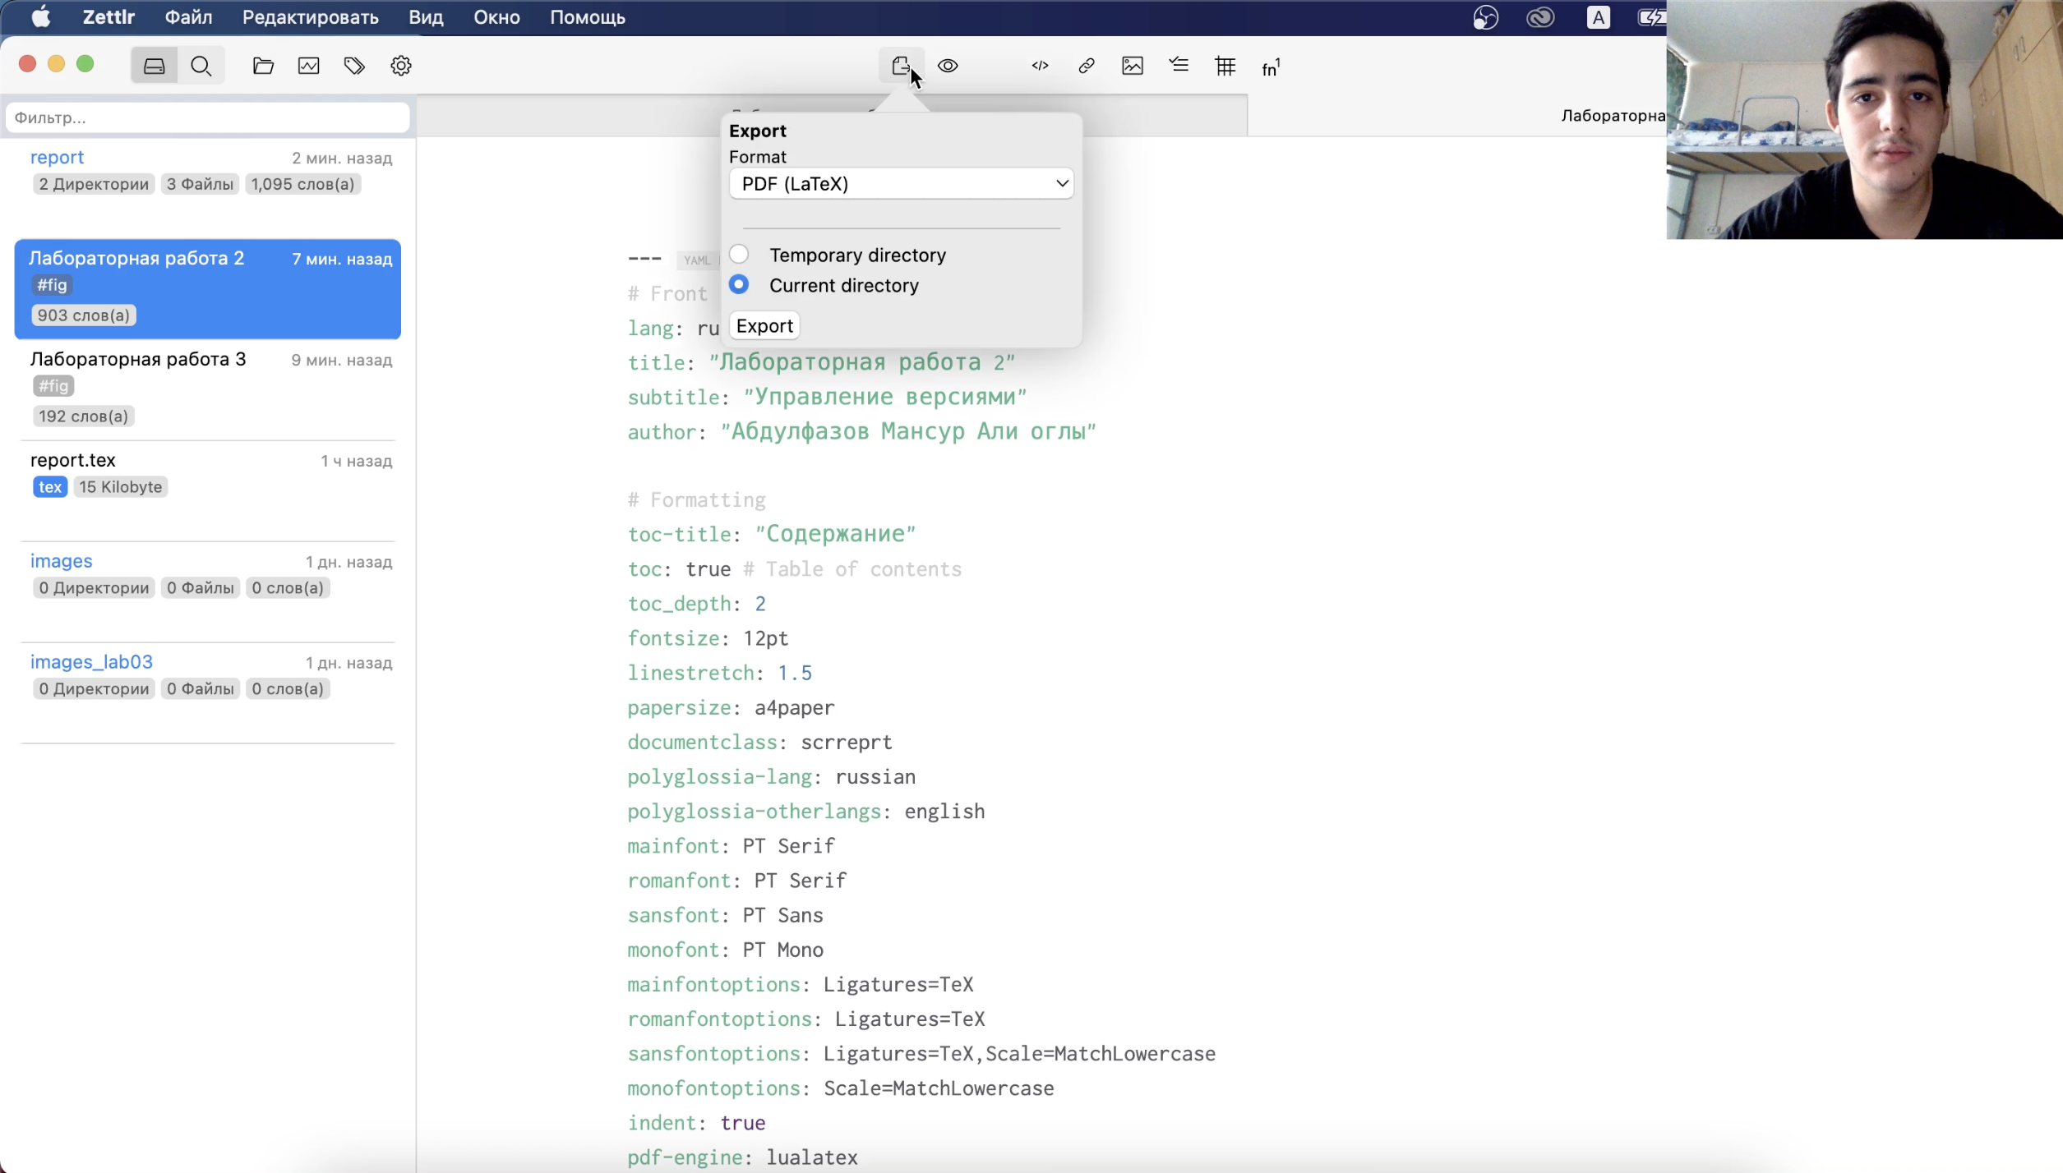
Конвертирование файла md в формат pdf.
Конвертирование в pdf

Slide 7
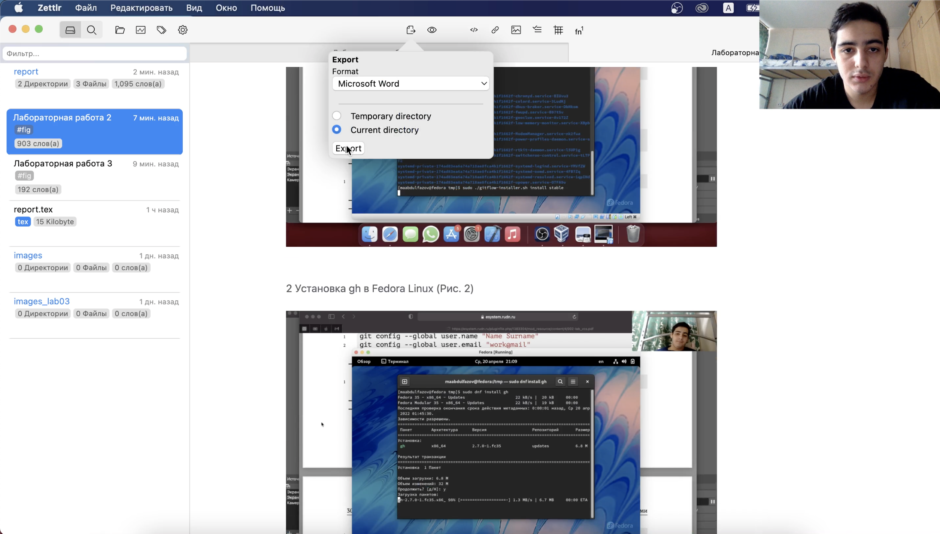
Конвертирование файла md в формат docx
Конвертирование в docx

Slide 8
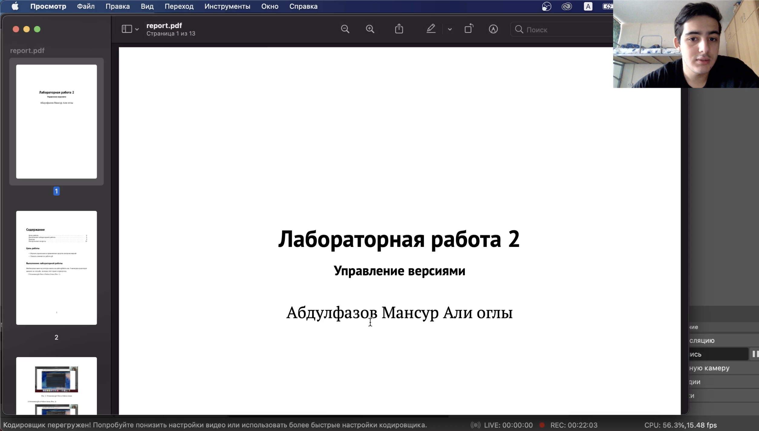
Результат конвертирования в pdf и docx. (рис. 4 и рис. 5)
Файл в формате pdf

Slide 9
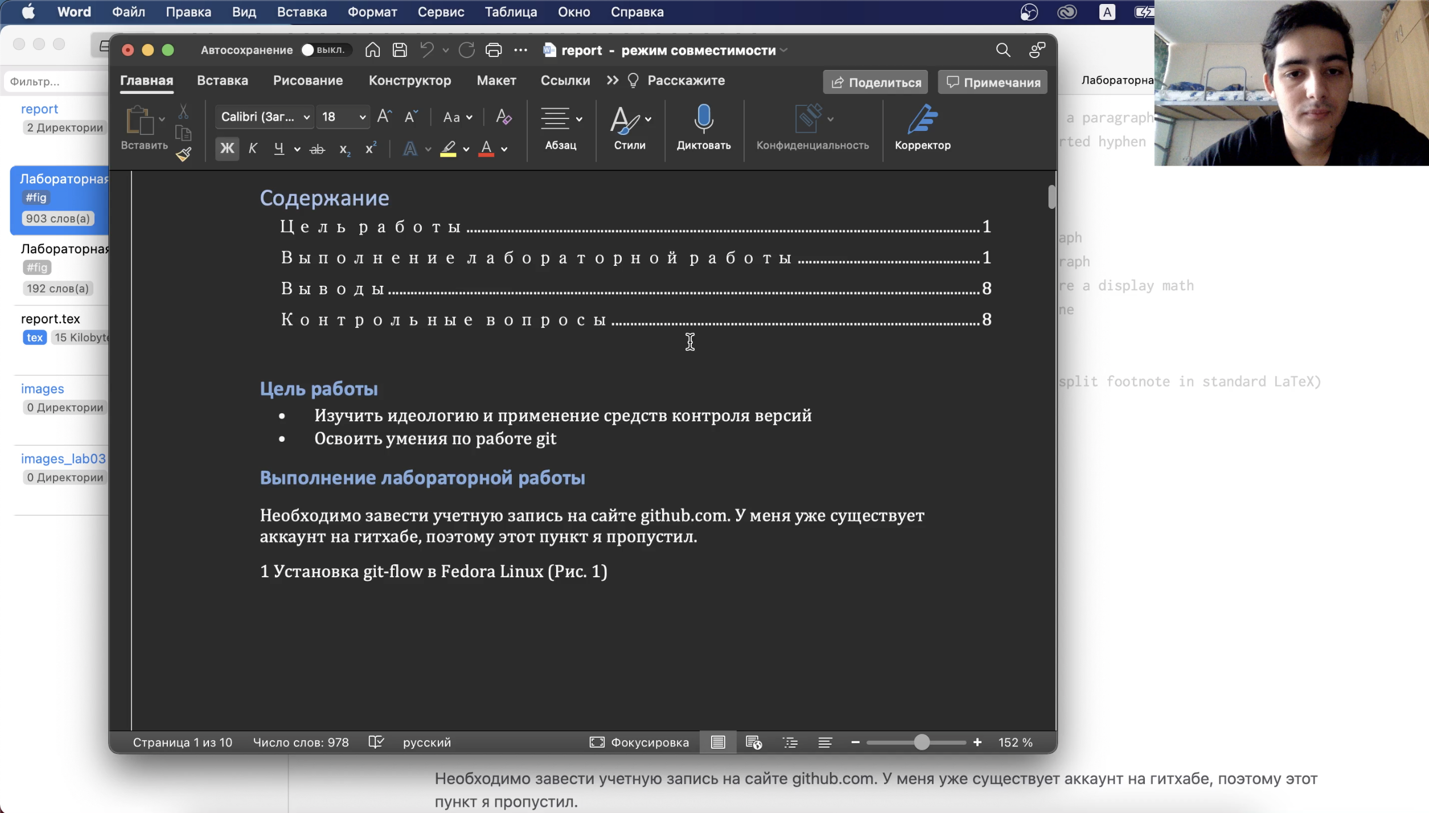
Файл в формате docx

Slide 10
Вывод
Научился оформлять отчёты с помощью языка Markdown. Также разобрался в некоторых редакторах markdown. Научился конвертировать файлы с помощью pandoc.

